Slide 1
Interrupciones de GPIO

Slide 2
Interupciones de GPIO
Características
Registros asociados
Handler
Banderas

Slide 3
Características
El microcontrolador LPC1769 permite configurar los pines del puerto cero (0) y puerto dos (2) de modo de generar interrupciones por GPIO, estas no son interrupciones externas, estas son interrupciones de GPIO, las cuales tienen pequeñas diferencias en su configuración.
Por lo tanto, podemos configurar los pines de estos puertos para generar una interrupción en un flanco de bajada, o un flanco de subida de al menos 1 pin.
En lo próximo solo mencionaremos los registros asociados a las interrupciones de GPIO del puerto 0, siendo que las interrupciones de GPIO del puerto 2 se tratan exactamente igual.

Slide 4
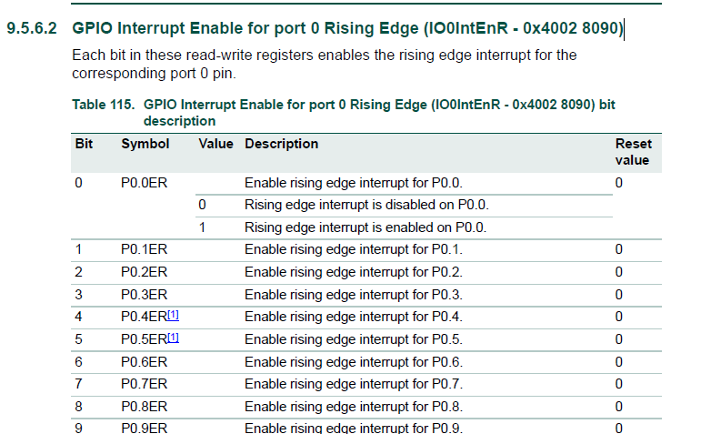
Registros asociados
GPIO Interrupt Enable for port 0 Rising Edge (IO0IntEnR - 0x4002 8090).
Cada uno de estos bits son de lectura y escritura y permiten habilitar las correspondientes interrupciones de GPIO del puerto cero por flanco de subida.

Slide 5
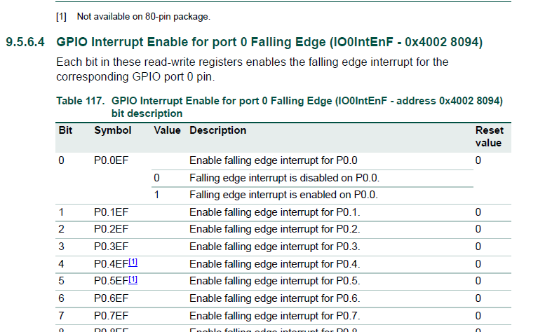
Registros asociados
GPIO Interrupt Enable for port 0 Falling Edge (IO0IntEnR - 0x4002 8090).
Cada uno de estos bits son de lectura y escritura y permiten habilitar las correspondientes interrupciones de GPIO del puerto cero por flanco de bajada.

Slide 6
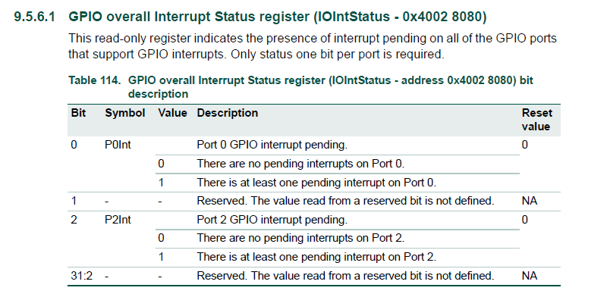
Registros asociados
GPIO overall Interrupt Status register (IOIntStatus - address 0x4002 8080) Este registro cuenta con 2 bits útiles, el bit 0 y el bit 2, los cuales me permiten determinar si existe la presencia de una interrupción pendiente en alguno de los pines del GPIO0 o GPIO2, respectivamente.

Slide 7
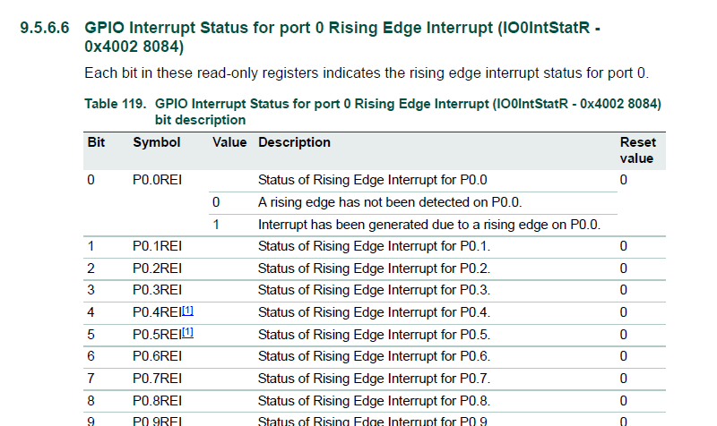
Registros asociados
GPIO Interrupt Status for port 0 Rising Edge Interrupt (IO0IntStatR -
0x4002 8084) Además de saber qué puerto generó la interrupción, necesitamos saber cuál fue el pin del respectivo puerto que genera la interrupción. El presente registro de solo lectura permite determinar este aspecto para flanco de subida.

Slide 8
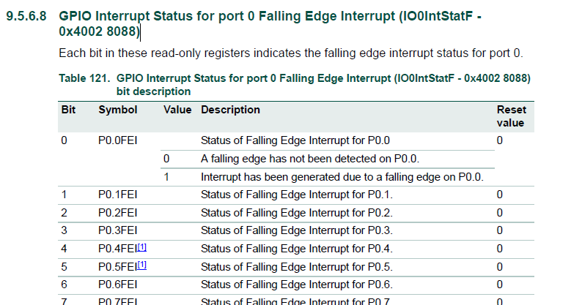
Registros asociados
GPIO Interrupt Status for port 0 Falling Edge Interrupt (IO0IntStatF -
0x4002 8088) Además de saber qué puerto generó la interrupción, necesitamos saber cuál fue el pin del respectivo puerto que genera la interrupción. El presente registro de solo lectura permite determinar este aspecto para flanco de bajada.

Slide 9
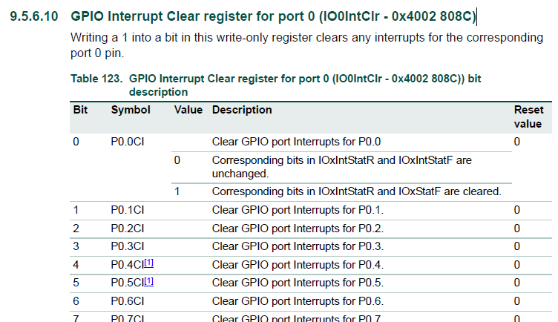
Registros asociados
GPIO Interrupt Clear register for port 0 (IO0IntClr - 0x4002 808C) Por último necesitamos poder bajar las banderas de las correspondientes interrupciones de GPIO0, las cuales las bajamos con el siguiente registro, escribiendo un ‘1’ en el bit del pin correspondiente. Para interrupciones de GPIO2 el tratamiento es idéntico, con sus correspondientes registros.

Slide 10
Handler
Un punto más que importante de las interrupciones de GPIO es escribir el Handler que se ejecutará cuando sobrevenga una interrupción de GPIO.
Si observamos en los Handler que están definidos en el archivo cr_startup_lpc175x_6x.c encontramos que no existe ningún handler asociado a las interrupciones de GPIO. El user manual aclara que las interrupciones de GPIO0 y GPIO2 comparten la misma posición en el NVIC que la interrupción externa 3 por lo tanto, tendremos que usar el handler de la interrupción externa 3

Slide 11
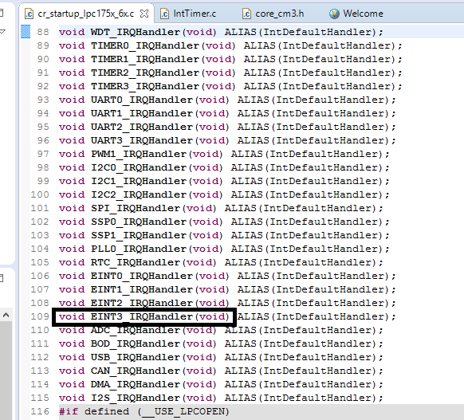
Handler
void EINT3_IRQHandler(void)

Slide 12
Uso
Luego,
Habilitamos la interrupción externa 3 (ISER0)
Habilitamos la interrupción de GPIO0, por subida o por bajada
Escribimos el Handler (void EINT3_IRQHandler(void)) que se ejecutará cuando se dispare la interrupción.
Dentro del handler debemos determinar quien interrumpió (puerto y pin)
Por último antes de salir de la interrupción bajamos las banderas de las interrupciones correspondientes a los pines que dispararon interrupciones.
De más está decir que si utilizamos un único pin para generar interrupciones de GPIO no es necesario preguntar puerto y pin, sí es necesario bajar la bandera correspondiente.

